Slide 1
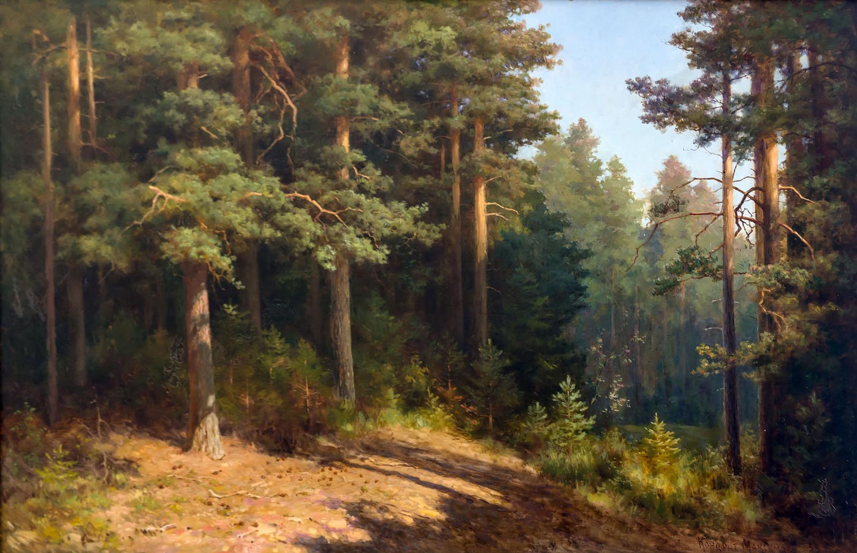
МАУ «СОК «ЛЕСНОЙ» ДОЛ «Сосновый бор»
Аннотация
образовательной
программы
летнего отдыха и
оздоровления детей

Slide 2
«Вперед к Универсиаде!»
Сроки проведения –июнь-август
Возраст воспитанников-7-15 лет

Slide 3
Актуальность программы:
Летняя «большая перемена» дана школьникам для укрепления их здоровья, физической закалки, восстановления сил после долгого учебного года.
Загородный лагерь - это прекрасная возможность не потерять свою спортивную форму, укрепить физическое и психическое здоровье, полноценно включиться в различные развивающие среды (творческую, образовательную, профилактическую и т.п.). И главное разумно сочетать физические нагрузки и отдых.
Содержание программы построено таким образом, что она привлечет не только спортивных ребят, но и школьников, которые не «закрепились» за каким-либо интересом, увлечением.
.

Slide 4
Цель программы
Создание системы интересного,
разнообразного по форме и содержанию
отдыха и оздоровления детей.

Slide 5
Задачи программы
Воспитание патриотов России, способных к социализации в условиях гражданского общества.
Развитие умения межличностного и межгруппового общения на основе приоритета общечеловеческих ценностей.
Формирование навыков саморазвития, самореализации личности.
Формирование у детей активной жизненной позиции.
Воспитание здорового образа жизни, развитие детского и юношеского спорта, противодействие негативным социальным процессам.
Поддержка спортивно-одаренных детей и подростков для реализации их интересов, потребностей в саморазвитии в избранном виде спорта.

Slide 6
Задачи педагогического коллектива:
организовать оздоровительный отдых детей посредством занятий спортом, привития навыков гигиены, организации системы полноценного рационального питания, приобщения их к здоровому образу жизни;
развивать познавательные интересы, творческие способности детей,
создать условий для проявления и максимального развития индивидуальных способностей и нравственно-волевых качеств личности ребенка,
организовать полноценный досуг,
укрепить психологическое здоровье, проводить профилактику стрессовых и конфликтных ситуаций, организовать взаимодействие с позиции диалога, сотрудничества,
поиск, разработка и применение гуманистических личностно-ориентированных педагогических технологий, форм и методов деятельности, способствующих преодолению пассивности детей, их раскрепощению в воспитательном пространстве.

Slide 7
Технологии:
В основу деятельности педагогами детского лагеря взяты следующие технологии:
педагогика сотрудничества
игровые технологии
групповые технологии
технология мастерских

Slide 8
Участники игрового проекта «Путешествие по планете «Универсиада»
Учащиеся спортивных школ г. Красноярска
Родители учащихся
Главное управление по физической культуре, спорту и туризму администрации г. Красноярска
Министерство образования Красноярского края
Тренеры-воспитатели
Студенты ВУЗов и колледжей

Slide 9
Основное содержание программы:
В процессе организации и реализации программы необходимо полное выполнение всех принципов, этапов и планов работы, включающих теоретические, практические и игровые методы и формы. Основа программы- игровой проект «Путешествие по планете «Универсиада»
Все воспитанники делятся на тематические отряды (планеты) по видам спорта «Универсиады 2019».
Биатлон
Лыжные гонки
Хоккей
Фигурное катание
Горнолыжный спорт
Шорт-трек
Сноуборд
Фристайл
Спортивное ориентирование
Хоккей с мячом.

Slide 10
Этапы реализации программы (21 день)
Организационный период (2 дня)
Его задача – знакомство с идеями программы, выраженными в лозунгах, традициях и общей атмосфере; ознакомление с режимом дня, требованиями к распорядку дня и дисциплине; выявление интересов; определение правил смены.
Основной период (17 дней)
Это самый большой и продолжительный период смены. Главная задача – создание условий для организации развивающей деятельности и общения детей для реализации своих потребностей и возможностей, а также воспитание у участников программы качеств, необходимых в спортивной и повседневной жизни, таких, как стремление к лидерству, выносливость, ответственность, чувство одной команды и другие.
Весь период разбит на три модуля, которые в целом затрагивают все сферы деятельности детей и в конечном итоге способствуют реализации поставленной цели.
Заключительный период (2 дня)
День закрытия лагеря.

Slide 11
Ожидаемые результаты:
внедрение эффективных форм организации отдыха, оздоровления и занятости детей;
улучшение психологической и социальной комфортности в едином воспитательном пространстве лагеря;
укрепление здоровья воспитанников, развитие физической формы;
развитие гражданской активности каждого ребенка;
укрепление связей между разновозрастными группами детей;

Slide 12
Спасибо за внимание!

